Slide 1
Faza diagrammasi.
Reja
1.Faza diagrammasi.
2.Holat diagrammasini qurish usuli.
3.Temir –sementit holat diagrammasi, fazalari va strukturasini tashkil etuvchilari.

Slide 2
Metallar bilan metallarni, metallar bilan metalloidlarni, metalloidlar bilan metalloidlarni suyuqlantirish orqali hosil qilingan jism qotishma deb ataladi. Qotishmani komponentlar kukunini aralashtirib yuqori haroratda bosim bilan presslab – yopishtirib (“spekanie”) ham olish mumkin. Metall bilan metall qotishmasi metall qotishma deb ataladi. Agar qotishma massasining 50% dan ko‘pi metall bo‘lsa ham u metall qotishma hisoblanadi. Metall qotishmalarning puxtalik va boshqa mexanik xossalari boshqa metallarnikiga nisbatan ancha yuqori. Shuning uchun ham konstruktsion material sifatida keng qo‘llaniladi.
Suyuq faza komponentlarning suyultirilgan eritmasi.
Qattiq faza zarrachali (donador) bo‘ladi. Zarrachalar ma’lum formaga, o‘lchamga, tarkibga, maxsus qurilish va xossaga ega bo‘ladi. Qattiq fazani mikroskopda ko‘rish mumkin. Bular qattiq eritma, kimyoviy birikma va mexanik aralashma bo‘lishi mumkin.
Metall qotishmalari suyuq holatda bir jinsli – komponentlar bir-birida erigan holatda bo‘ladi. Kristallanganda ham bir jinslilik saqlanadi. Komponentlar atomlari umumiy kristall panjaraning tarkibiga kiradi. Bu degani komponentlar bir-birida eriydi: bittasi erituvchi, ikkinchisi eruvchi. Bunday qotishmani kristallanishida hosil bo‘lgan qattiq faza qattiq eritma deb ataladi. U ikki xil bo‘ladi: o‘rin olish va singish (suqilib kirish) qattiq eritmalari.

Slide 3
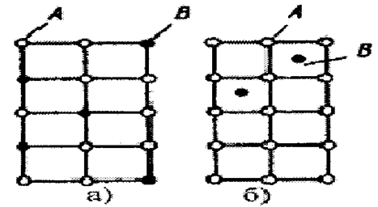
Rasm Qattiq eritmalar sxemasi. a-o‘rin olish, b-suqilib kirish
Birlamchi kristallanish jarayonida qotishma komponentlari bir-birlari bilan reaktsiyaga kirishib, kimyoviy birikma hosil qilishi mumkin.
Qotishma komponentlari bir-birida erimaydigan, kimyoviy birikma hosil qilmaydigan qotishma mexanik aralashma deyiladi. A va V komponentlar bir-birida erimaydi, kimyoviy reaktsiyaga kirishmaydi, alohida-alohida kristallik panjaraga ega. Shu tizim batamom parchalangandan so‘ng mexanik aralashma hosil bo‘ladi (rasm ).

Slide 4
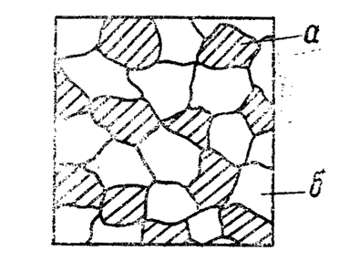
Rasm Mexanik aralashmaning mikraskopik tuzilishi. (sxemasi)
Tizim holatining harorat va kontsentratsiyasiga qarab o‘zgarishini ko‘rsatuvchi diagramma holat diagrammasi deb ataladi.
Holat diagrammalari qotishmalarining barqaror – turg‘un holatini ifodalaydi. Shuning uchun uni muvozanat diagrammasi desa ham bo‘ladi. Tizim bir tashkil etuvchidan iborat bo‘lsa - bir komponentli bo‘lsa, uning holat diagrammasi bir to‘g‘ri chiziq – harorat o‘qi bilan ifodalanadi. O‘qdagi nuqtalar tizimni muvozanat haroratini ko‘rsatadi. Ikki Komponentli tizimda abstsissalar o‘qining har bir nuqtasi har qaysi Komponentning ma’lum bir miqdoriga to‘g‘ri keladi.
Rasm da ko‘rsatilgan qo‘rg‘oshin – surma tizimini holat diagramasini tuzish printsipi ko‘rsatilgan.

Slide 5
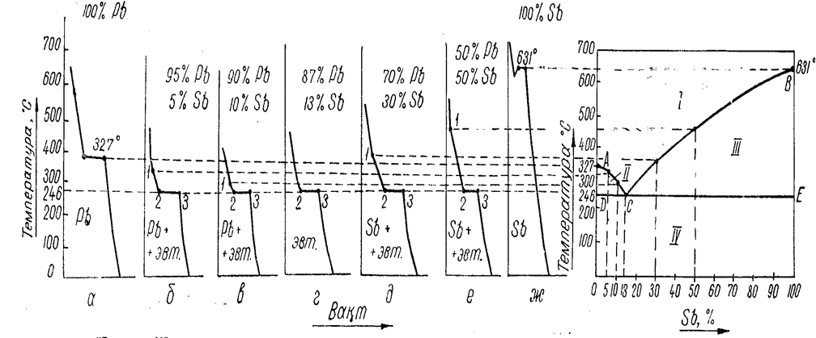
Rasm . Qo‘rg‘oshin – surma qotishmalarning sovish egri chiziqlari (chapda) va holat diagrammasi (o‘ngda)
Birinchi tip holat diagrammasi
Tashkil etuvchilarning – komponentlarining ikkalasi suyuq holatda istalgancha erib, qattiq holatda bir–birida erimaydiggan va bir–biri bilan kimyoviy birikmalar hosil qilmaydigan, ya’ni mexanik aralashma hosil qiladigan qotishmalarni holat diagrammasiga birinchi tip diagrammasi deyiladi. Bunga misol Rb-Sb tizimi.

Slide 6
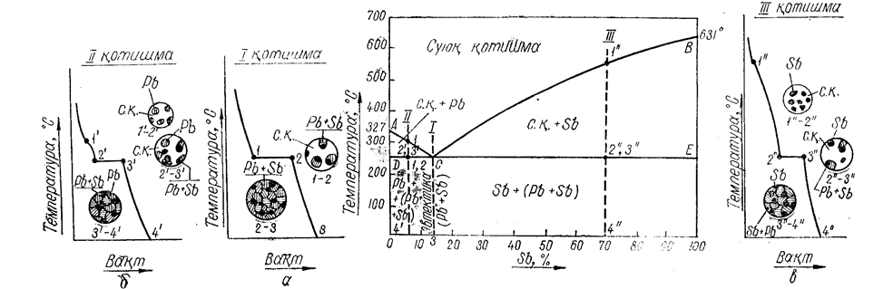
Rasm Pb – Sb qotishmalarning holat diagrammasi g‘, g‘g‘ hamda g‘g‘g‘ qotshmalarning sovish egri chiziqlari
Ikkinchi tip holat diagrammasi
Suyuq holatda ham qattiq holatda ham bir – biriga istalgancha eriydigan va o‘zaro kimyoviy birikma hosil qilmaydigan ikki komponentdan iborat tizimining holat diagrammasi ikkinchi tip holat diagrammasi deb ataladi. Bunga misol Su-Ni tizimi bo‘ladi:

Slide 7
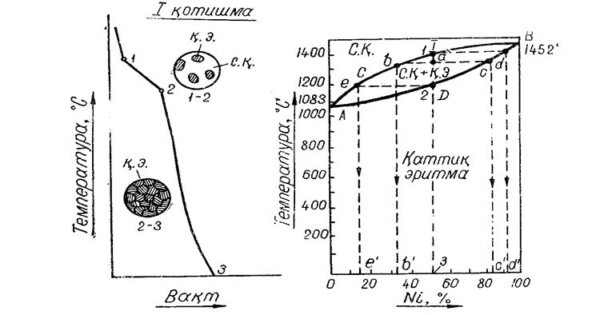
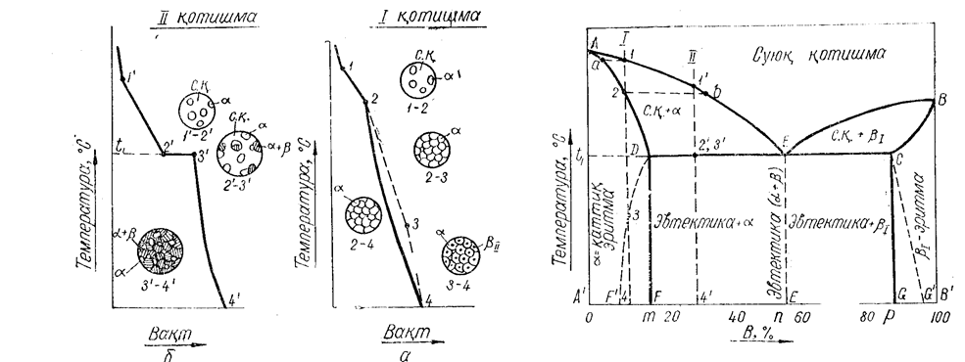
Rasm Cu – Ni qotishmalarining holat diagrammasi va g‘ qotishmaning sovish egri chizig‘i
Rasm A bilan V qotishmalarini evtektikali holat diagrammasi g‘ va g‘g‘ qotishmalarning sovish egri chiziqlari

Slide 8
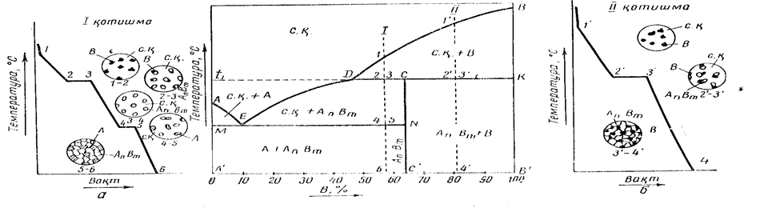
Beqaror kimyoviy birikma hosil qiladigan ikki komponentli tizimning holat diagrammasi.
Komponentlari o‘zaro ta’sir etib, beqaror kimyoviy birikma hosil qiladigan ikki komponentdan iborat tizimning holat diagrammasi va 1 va 2 – qotishmalarning sovish egri chiziqlari rasm da ko‘rsatilgan.
Rasm Bekaror kimyoviy birikma hosil qiladigan ikki komponentdan iborat sistemaning holat diagrammasi va g‘ hamda g‘g‘ qotishmalarning sovish egri chiziqlari

Slide 9
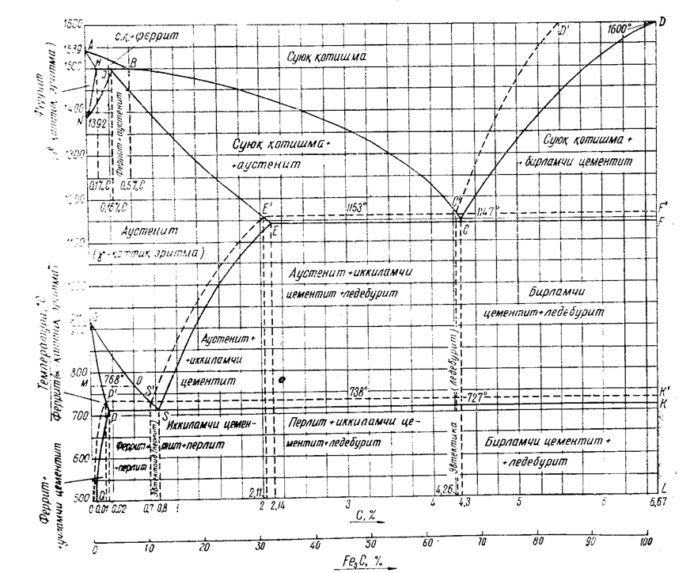
Rasm Fe -Fe₃C holat diagrammasi

Slide 10
Temir va uglerod polimorfli elementlar. (Polimarfizm- bu har xil haroratlarda turlicha kristall panjaralar hosil kila olishligi. Bu xususiyati allotropiya xususiyati deb ham nomlanadi). Temirni erish harorati - 1539⁰ S. Temir ikki xil modifikatsiyaga ega : α va γ – Fe_{α} va Feγ ; Fe_{α} modifikatsiyasi hajmi markazlashgan kub kristallik panjarasiga ega va harorat 911⁰ S gacha hamda 1392⁰-1539⁰ intervalida mavjud. Fe_{α} ning e’tiborli xususiyati uning ferromagnetizmligi (768⁰ S dan pastda). Bu nuqtani Kyuri nuqtasi deyiladi.
Temirni Fe γ modifikatsiyasi yuqori markazlashgan kub kristallik panjaraga ega va harorat 911⁰-1392⁰ oralig‘ida mavjud. Feγ- paramagnit.
Uglerod ikki xil modifikatsiyada mavjud. Grafit va olmos. Normal sharoitda grafit turg‘un.
Temir-uglerod qotishmalaridagi fazalarni ko‘rib chiqamiz. Bular : Suyuq eritma, ferrit, austenit, tsementit, grafit ko‘rinishidagi erkin uglerod.

